Slide 1
Conférence internationale sur la Réforme des Finances Publiques
Résultats des évaluations PEFA portant sur la performance des systèmes de gestion des finances publiques
Novembre 2023
Secrétariat PEFA
www.pefa.org
#PEFA

Slide 2
RAPPELS METHODOLOGIQUES
2

Slide 3
Le programme PEFA
PEFA : Public Expenditure and Financial Accountability (dépenses publiques et responsabilité financière)
Partenariat créé en 2001
Le programme PEFA fournit un cadre pour évaluer la GFP
3

Slide 4
Le cadre PEFA
ÉLÉMENTS PROBANTS
Fournit une analyse rigoureuse, constante et factuelle sur la performance de la GFP à un moment précis
IMPACT
Évalue la manière dont la GFP influence les résultats budgétaires et financiers clés : discipline budgétaire globale, allocation stratégique des ressources, efficacité des services fournis
RÉFORMES DE LA GFP
Établit les bases pour l’analyse et l’amélioration de la GFP
PEFA n’évalue pas les politiques publiques.

Slide 5
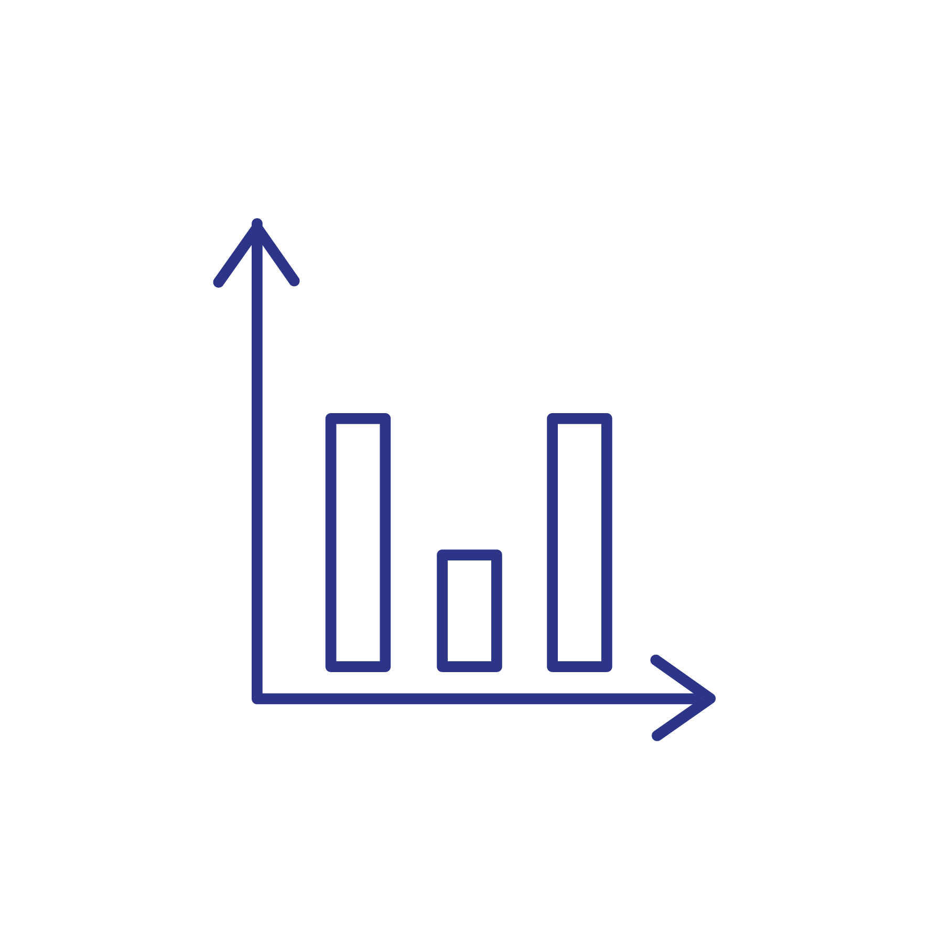



Avantages du PEFA
Permet de mesurer les progrès dans le temps
Donne les bases pour enclencher les réformes de GFP
Favorise la coordination entre les acteurs concernés
Est largement reconnu au plan international
5

Slide 6
Indicateurs de performance PEFA 2016
—FIABILITÉ BUDGÉTAIRE—
PI-1. Dépenses effectives totales
PI-2. Composition des dépenses effectives
PI-3. Recettes effectives
—TRANSPARENCE DES FINANCES PUBLIQUES—
PI-4. Classification du budget
PI-5. Documentation budgétaire
PI-6. Opérations de l'administration centrale non comptabilisées dans les états financiers
PI-7. Transferts aux administrations infranationales
PI-8. Utilisation des informations sur la performance pour assurer les prestations de services
PI-9. Accès du public aux informations budgétaires
—GESTION DES ACTIFS ET DES PASSIFS—
PI-10. Établissement de rapports sur les risques budgétaires
PI-11. Gestion des investissements publics
PI-12. Gestion des actifs publics
PI-13. Gestion de la dette
—STRATÉGIE BUDGÉTAIRE ET ÉTABLISSEMENT DU BUDGET FONDÉS SUR LES POLITIQUES PUBLIQUES—
PI-14. Prévisions macroéconomiques et budgétaires
PI-15. Stratégie budgétaire
PI-16. Perspectives à moyen terme de la budgétisation des dépenses
PI-17. Processus de préparation du budget
PI-18. Examen des budgets par le pouvoir législatif
—PRÉVISIBILITÉ ET CONTROLE DE L’EXÉCUTION DU BUDGET—
PI-19. Gestion des recettes
PI-20. Comptabilisation des recettes
PI-21. Prévisibilité de l'affectation des ressources en cours d'exercice
PI-22. Arriérés de dépenses
PI-23. Contrôles des états de paie
PI-24. Gestion de la passation des marchés
PI-25. Contrôle interne des dépenses non salariales
PI-26. Audit interne
—COMPTABILITÉ ET REPORTING—
PI-27. Intégrité des données financières
PI-28. Rapports budgétaires en cours d’exercice
PI-29. Rapports financiers annuels
—SUPERVISION ET AUDIT EXTERNES—
PI-30. Audit externe
PI-31. Examen des rapports d’audit par le pouvoir législatif

Slide 7

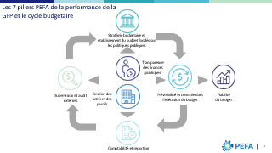
Grille de notation
Chaque composante est notée séparément.
A
B
C
Niveau de performance élevé conforme aux bonnes pratiques internationales
Bonne performance, supérieure au niveau de base
Niveau de performance de base conforme aux bonnes pratiques internationales
Performance inférieure au niveau de base OU Informations disponibles ne permettant pas de noter la composante
D

Slide 8
Limites de la comparaison entre pays
Exemple: PI-11.1 Analyse économique des projets d’investissement
SCORE | CRITÈRE 1 | CRITÈRE 2 |  | CRITÈRE 3
A | Des analyses économiques sont effectuées, comme stipulé dans les directives nationales | pour évaluer tous les grands projets d’investissement et les résultats sont publiés |  | Les analyses sont examinées par une entité différente de l’entité responsable du projet.
B | Des analyses économiques sont effectuées, comme stipulé dans les directives nationales | pour évaluer la plupart des grands projets d’investissement et certains résultats sont publiés |  | Les analyses sont examinées par une entité différente de l’entité responsable du projet.
C | Des analyses économiques sont effectuées, | pour évaluer certains grands projets d’investissement
D | Performance inférieure à celle requise pour obtenir la note C. |  | PEFALIA : NOTE C PEFALAND : NOTE C

Slide 9

https://www.pefa.org/global-report-2022/fr/

Slide 10
RESULTATS DES EVALUATIONS PEFA REALISEES DANS LES PAYS PARTICIPANT A LA CIRFIP
10

Slide 11
Catégories utilisées pour l’analyse
2 OU + PEFA 2016 FINALISES
Madagascar
1 PEFA 2016 FINALISE
Tchad
PAS DE PEFA 2016 FINALISE
Guinée Bissau
Rwanda
Togo
Mali
Cameroun
Tunisie
Niger
Sénégal
Burkina Faso
Gabon
Mauritanie
Maroc
Cote d’Ivoire
République Démocratique du Congo
Guinée Conakry
Maurice
Bénin
Cap Vert
Centrafrique (en cours)
Congo
Pas de PEFA en Guinée Equatoriale

Slide 12
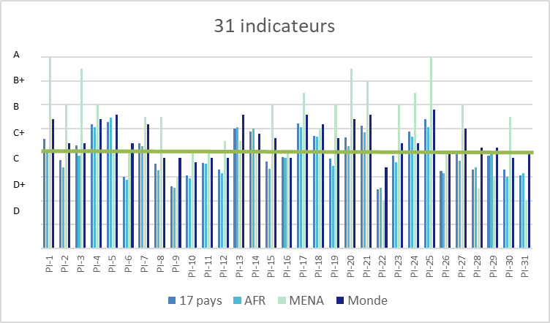
Aperçu

Slide 13
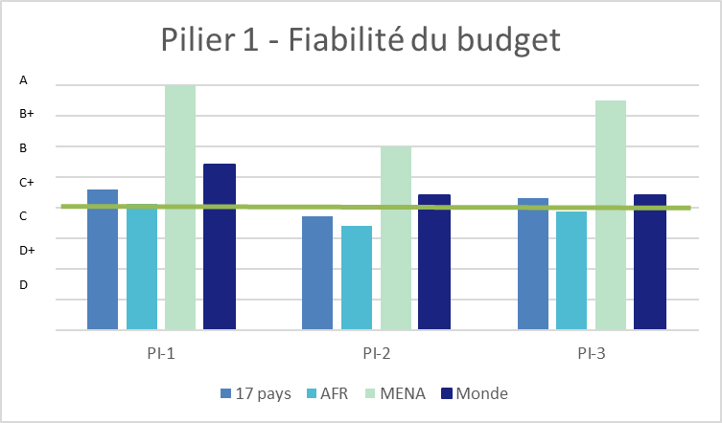
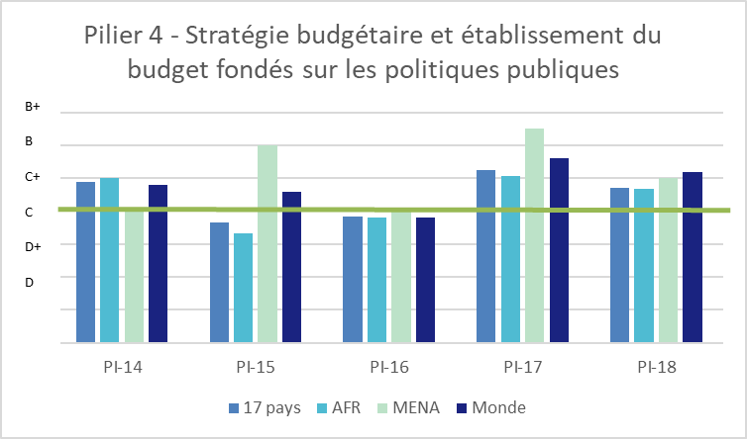
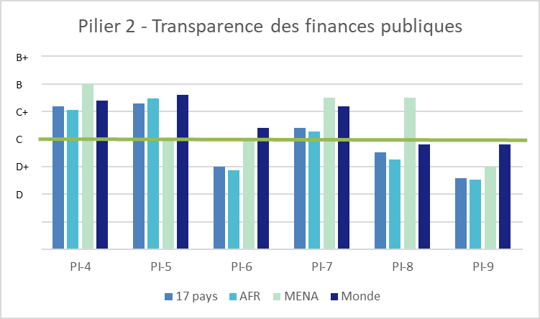
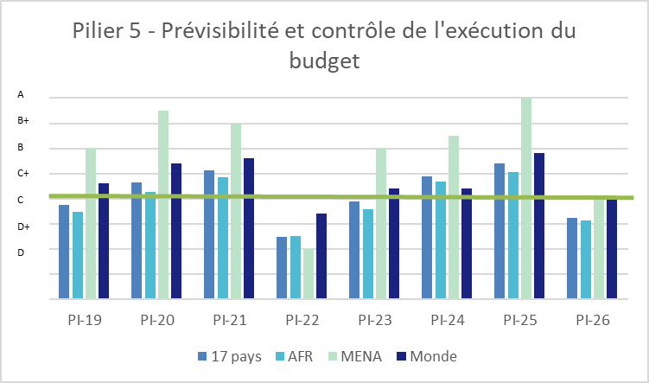
Points forts

Slide 14
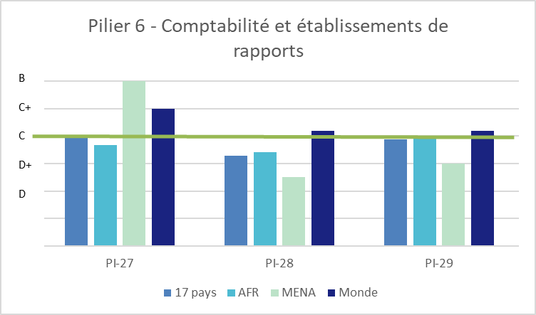
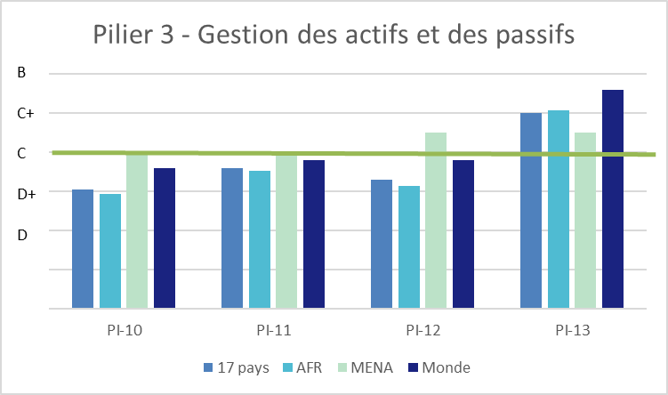
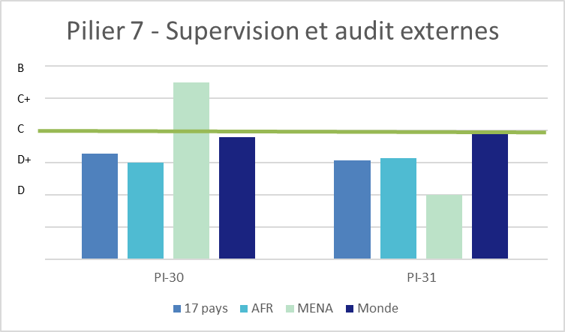
Points faibles

Slide 15
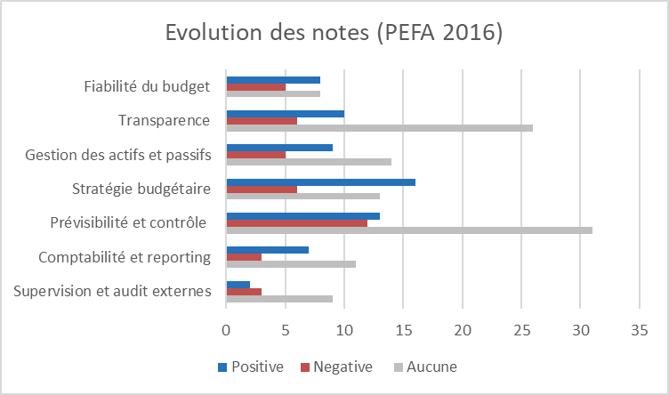
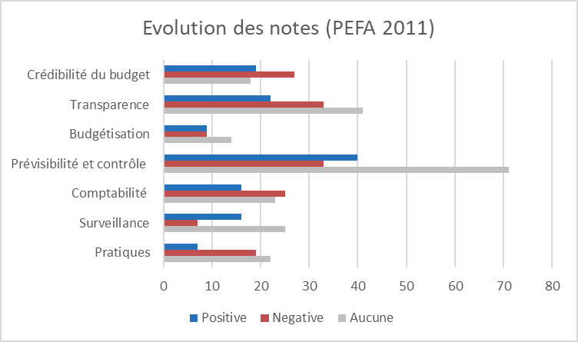
Evolution des notes
7 pays avec au moins 2 PEFA 2016
15 pays

Slide 16
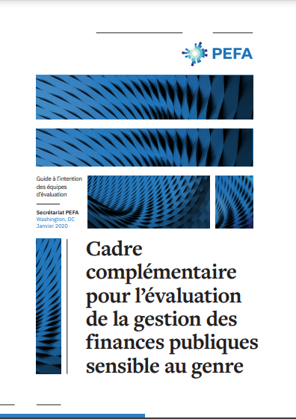

CADRES PEFA COMPLEMENTAIRES
Cadre complémentaire pour l’évaluation de la gestion des finances publiques sensible au climat

Slide 17
UTILISER PEFA POUR SOUTENIR L’AMÉLIORATION DE LA GESTION DES FINANCES PUBLIQUES

Slide 18

MANUEL PEFA – VOLUME IV
www.pefa.org

Slide 19










Utiliser PEFA pour soutenir l’amélioration de la GFP: étapes clés et questions
Principales questions
Quels sont les problèmes ayant besoin d’être résolus qui sont impactés par la GFP ? Quelles sont les conclusions de l’évaluation PEFA et d’autres diagnostics ?
Quelles sont les causes des points forts et faibles de la performance de la GFP identifiées par l’évaluation PEFA et par d’autres diagnostics ?
Quels sont les résultats que le gouvernement attend de la réforme de la GFP ?
Quelles initiatives peuvent mener aux résultats escomptés ? Quelles sont les réformes les plus importantes et comment les séquencer ?
Quels sont les potentiels obstacles aux réformes ? Comment ces contraintes peuvent-elles être surmontées ?
Quels sont les actions, produits attendus, responsabilités et calendrier ?
Les réformes sont-elles mises en oeuvre ? Quelles sont les prochaines étapes de la réforme ? La réforme a-t-elle eu l’impact souhaité sur les problèmes identifiées ?

Slide 20
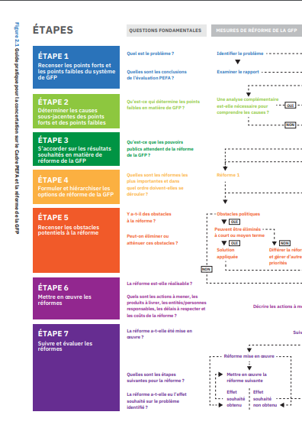
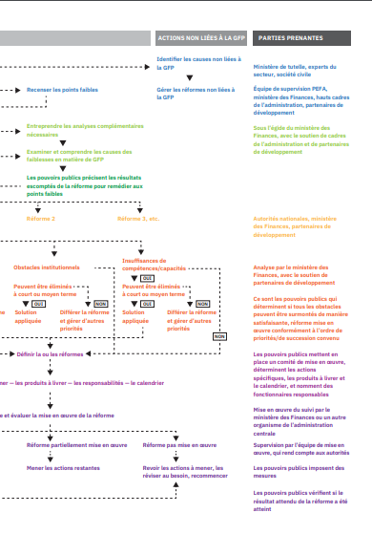
Utiliser PEFA pour soutenir l’amélioration de la GFP

Slide 21
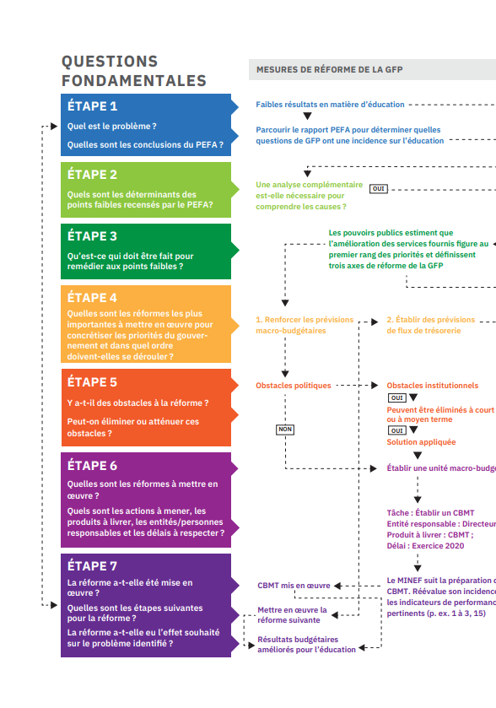
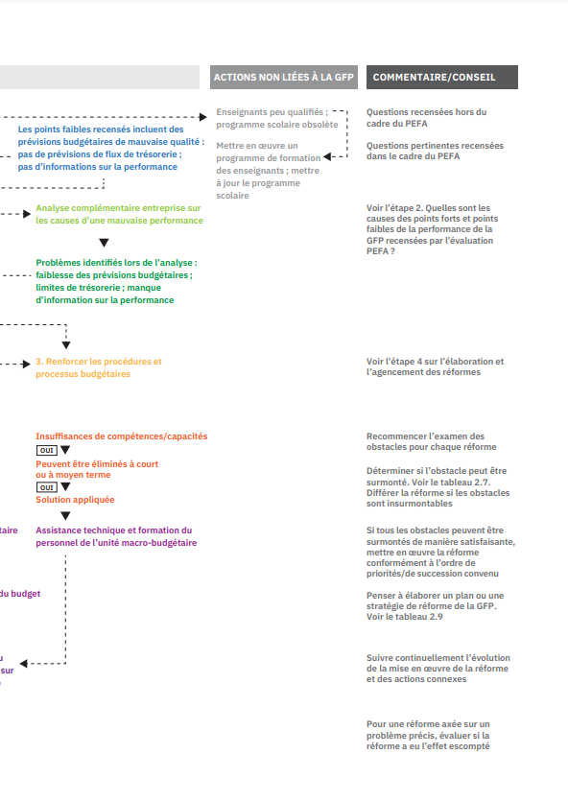
Utiliser PEFA pour soutenir l’amélioration de la GFP

Slide 22
PEFA: un apport parmi d’autres
Les informations issues des évaluations PEFA peuvent être insuffisantes pour établir un plan d’actions de réforme détaillé
Des études et analyses complémentaires peuvent être nécessaires pour enricher le diagnostic sur la GFP dressé par l’évaluation PEFA
Des analyses détaillées des causes sous-jacentes peuvent être nécessaires pour la formulation des plans d’action détaillés
  De telles analyses doivent cibler les domaines prioritaires
Des diagnostics complémentaires sont disponibles
  Transparence budgétaire (FTE), administration fiscale (TADAT), gestion des dettes (DEMPA), investissement public (PIMA), commande publique (MAPS)

Slide 23

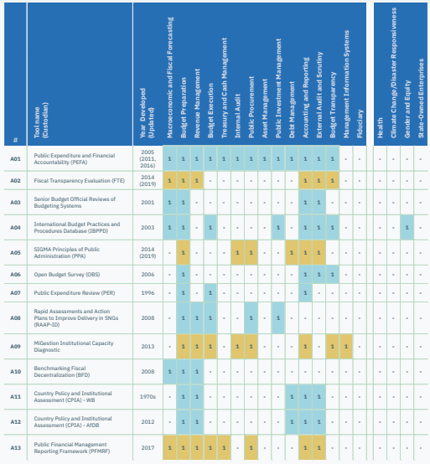
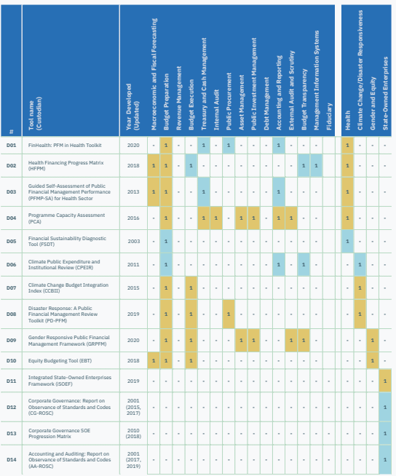
INVENTAIRE DES OUTILS DE DIAGNOSTIC DE LA GFP (2022)
www.pefa.org

Slide 24
PEFA pour le contrôle et le suivi de la réforme de la GFP
Fréquence des évaluations envisageable
  Application de l’éventail complet des indicateurs tous les 3 à 5 ans
Entre deux évaluations PEFA, le suivi des progrès de la réforme peut se traduire par les actions ci-après :
  le suivi annuel de certains indicateurs et/ou composantes (ex. les indicateurs susceptibles d'être affectés par la réforme)
  une attention particulière portée sur le suivi des progrès sur la mise en œuvre des mesures de réforme (c'est-à-dire un suivi reposant sur les activités)

Slide 25

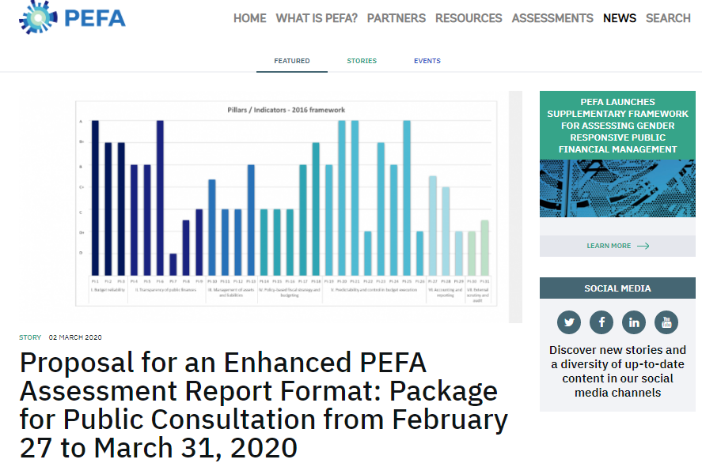
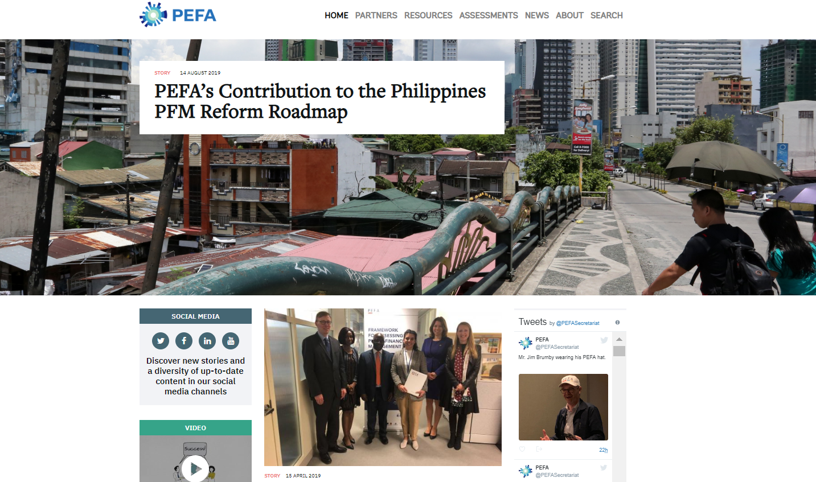





Plus d’informations sur PEFA
www.pefa.org
Contactez-nous : services@pefa.org

